Slide 1
输入图形的行数、以及大写英文字母，输出由字母组成的以下图形。
例如输入: 6 W
输出:
W W
K X X K
J Y Y J
I Z Z I
H A A H
G F E D C B C D E F G

Slide 2
三步：逐步细化
1.星号矩形
n=5,首字符’W’
* * * * * * * * *
* * * * * * * * *
* * * * * * * * *
* * * * * * * * *
* * * * * * * * *
2.星号指定图形
a.实心
b.空心
* *
* * * *
* * * * * *
* * * * * * * *
* * * * * * * * *
* *
* * * *
* * * *
* * * *
* * * * * * * * *
3.字符指定图形
a.字符不变
b.字符变化
c.字符循环
W W
W W W W
W W W W
W W W W
W W W W W W W W W
W W
X H H X
Y G G Y
Z F F Z
A B C D E D C B A

Slide 3
#include <stdio.h>
void main()
{
int i,j,n;
char ch;
// scanf("%d%c",&n,&ch);
n = 7;
ch = ’W’;
for(i=1;i<=n;i++)
{
for(j=1;j<=2*n-1;j++)
printf("* ");
printf("\n");
}
return;
}
* * * * * * * * *
* * * * * * * * *
* * * * * * * * *
* * * * * * * * *
* * * * * * * * *

Slide 4
#include <stdio.h>
void main()
{
int i,j,n;
char ch;
// scanf("%d%c",&n,&ch);
n = 7;
ch = 'W';
for(i=1;i<=n;i++)
{
for(j=1;j<=2*n-1;j++)
if(i>=j || i>= 2*n-j)
printf("* ");
else
printf(" ");
printf("\n");
}
return;
}
* *
* * * *
* * * * * *
* * * * * * * *
* * * * * * * * *

Slide 5
for(i=1;i<=n;i++)
{
for(j=1;j<=2*n-1;j++)
if(j==1||j== 2*n-1)
printf(“* “);
else if(i==j || i== 2*n-j)
printf(“* “);
else if(i==n)
printf(“* “);
else
printf(" ");
printf("\n");
}
* *
* * * *
* * * *
* * * *
* * * * * * * * *

Slide 6
for(i=1;i<=n;i++)
{
for(j=1;j<=2*n-1;j++)
if(j==1||j== 2*n-1)
printf(“%c “,ch);
else if(i==j || i== 2*n-j)
printf(“%c “,ch);
else if(i==n)
printf(“%c “,ch);
else
printf(" ");
printf("\n");
}
W W
W W W W
W W W W
W W W W
W W W W W W W W W

Slide 7
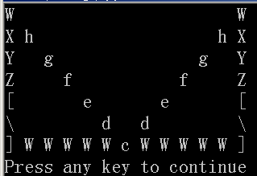
ch1 = ch;
ch2 = ch;
for(i=1;i<=3*(n-1);i++)
ch2++;
for(i=1;i<=n;i++)
{
for(j=1;j<=2*n-1;j++)
if(j==1||j== 2*n-1)
printf("%c ",ch1);
else if(i==j || i== 2*n-j)
printf("%c ",ch2);
else if(i==n)
printf("%c ",ch);
else
printf(" ");
printf("\n");
ch1++;
ch2--;
}

Slide 8
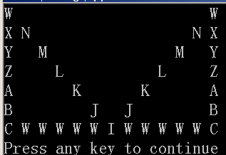
for(i=1;i<=3*(n-1);i++)
{ ch2++;
if(ch2>'Z')
ch2 = 'A';
}
for(i=1;i<=n;i++)
{
for(j=1;j<=2*n-1;j++)
if(j==1||j== 2*n-1)
printf("%c ",ch1);
else if(i==j || i== 2*n-j)
printf("%c ",ch2);
else if(i==n)
{
printf("%c ",ch);
}
else
printf(" ");
printf("\n");
ch1++;
if(ch1>'Z')
ch1 = 'A';
ch2--;
if(ch2<'A')
ch2 = 'Z';
}

Slide 9
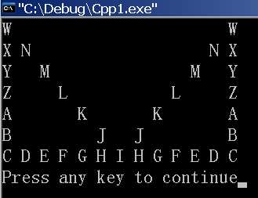
……
else if(i==n)
{
if(j<=n)
{
ch1++;
if(ch1>'Z')
ch1 = 'A';
}
printf("%c ",ch1);
if(j>n)
{
ch1--;
if(ch1<'A')
ch1 = 'Z';
}
}
else
printf(" ");
……

